Slide 1
Pijn

Slide 2
Les 1: Wat is pijn
Les 2: pijnbeleving, meten van pijn
Les 3: pijn tijdens het stervensproces

Slide 3
Doelen
Aan het eind van de les kan de leerling opnoemen welke soorten pijn er zijn en welke oorzaken deze kunnen hebben.
Aan het eind van de les kan de leerling vertellen hoe het komt dat we pijn voelen.

Slide 4
Pijn

Slide 5
Pijn
Functie: Beschermen van het lichaam
- Acute pijn
- Chronische pijn

Slide 6
Soorten pijn
Nociceptieve pijn ‘gewone pijn’
  Nociceptoren
Pijnreceptoren
Neuropatische pijn
‘zenuwpijn’

Slide 7
Nociceptieve pijn
Weefselschade
  Snijden
  Branden
  Stoten
  Ontsteking
  Zuurstofgebrek (hartaanval: zuurstofgebrek bij het hart)

Slide 8
Nociceptieve pijn
Huid
Spieren
Organen

Slide 9
Hoe werkt het?
Stap 1: Je snijdt in je vinger
Stap 2: beschadigde cellen laten ‘prostaglandinen’ (hormoonachtige stoffen) vrij
Stap 3: zenuwen geven signaal af naar je ruggenmerg
Stap 4: signaal komt aan in de hersenen
Je voelt de pijn

Slide 10
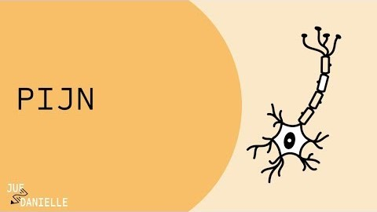

Slide 11
Neuropatische pijn
Zenuwpijn
Zenuwbeschadiging
  ‘Telefoonbotje’
  hele erge kiespijn
  ‘slapende arm’
  Multiple Sclerose
  Na een CVA

Slide 12
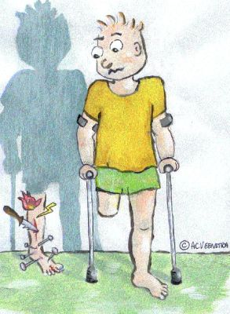
Fantoompijn

Slide 14
Doelen
Aan het eind van de les kan de leerling opnoemen welke soorten pijn er zijn en welke oorzaken deze kunnen hebben.
Aan het eind van de les kan de leerling vertellen hoe het komt dat we pijn voelen.

Slide 15
Mentimeter
https://www.mentimeter.com/app

Slide 16
Vragen of onduidelijkheden?

